Slide 1

BCC, UN PROYECTO DIRIGIDO A DESARROLLAR EL POTENCIAL ECONÓMICO Y SOCIAL DE LA GASTRONOMÍA

Slide 2
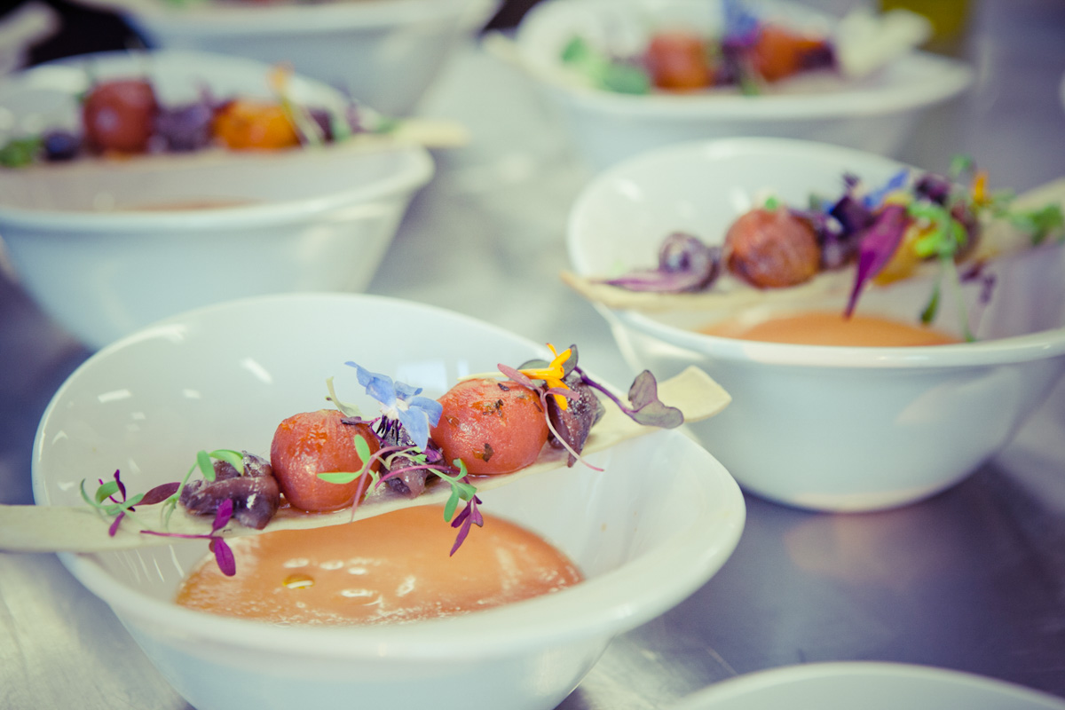
#VISIÓNGLOBAL
#CADENADEVALOR
#INNOVACIÓN

Slide 3
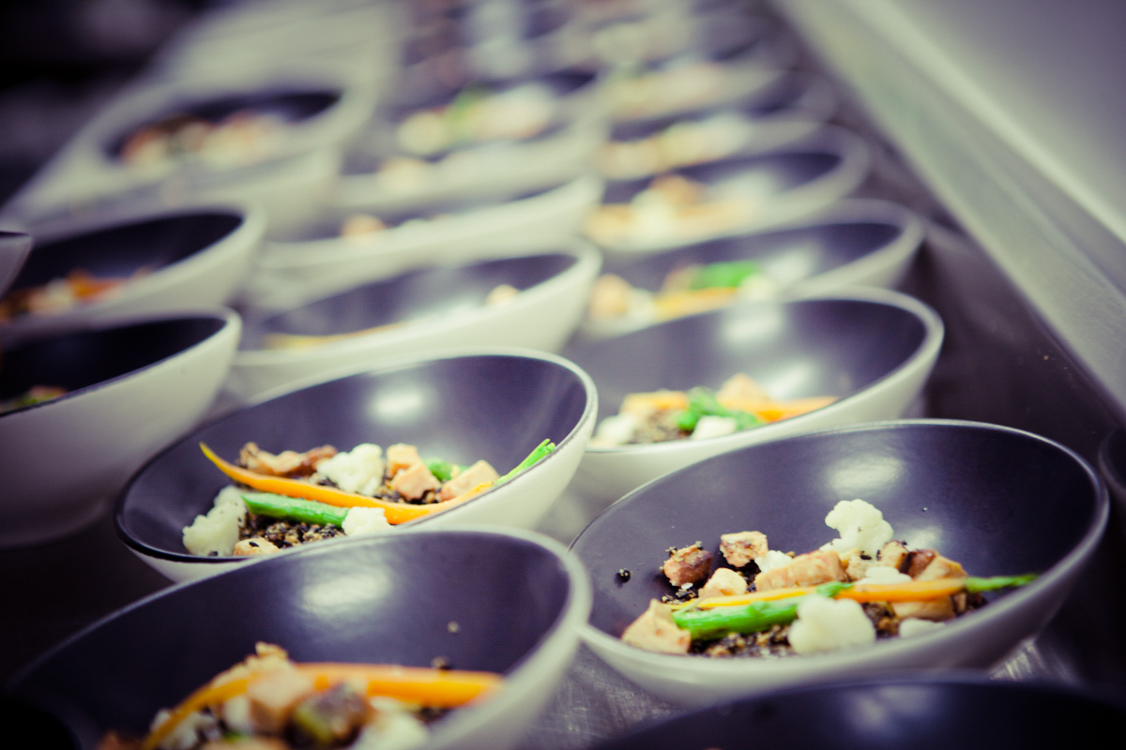
#INTERDISCIPLINARIEDAD

Slide 4
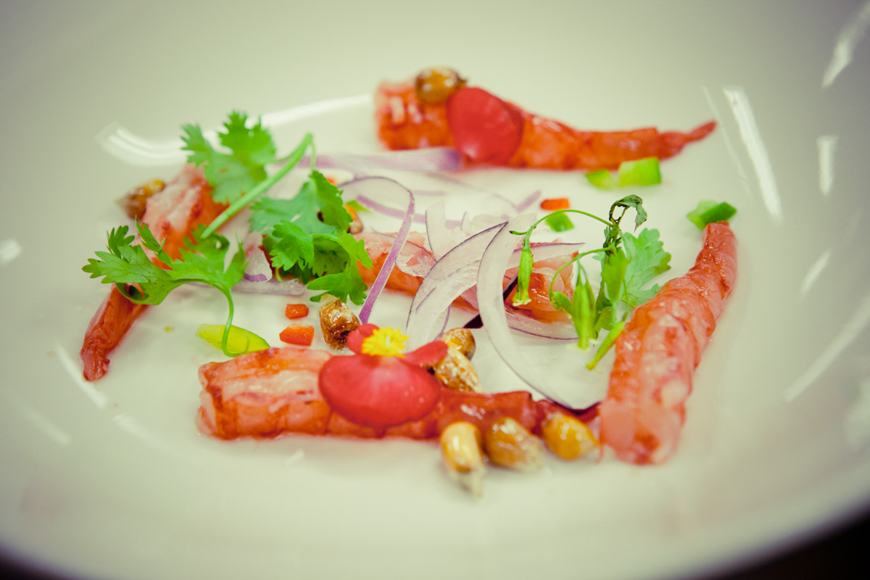
COCINA

Slide 5
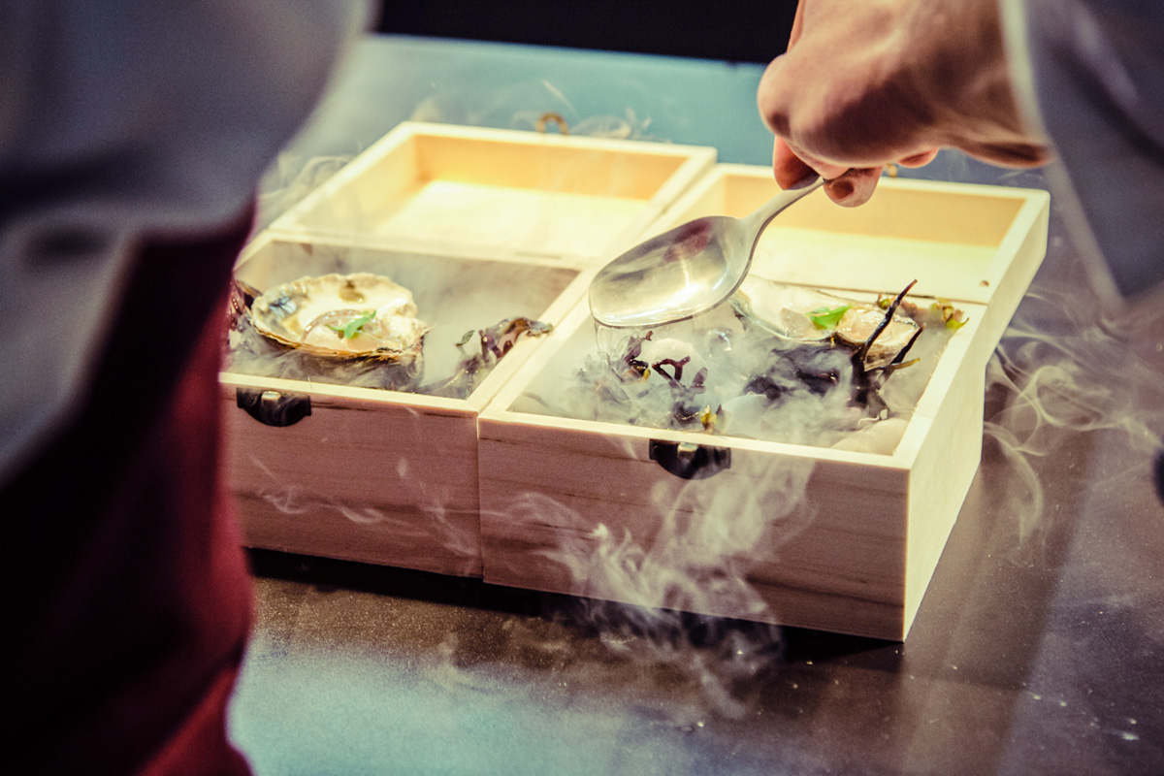

Slide 6
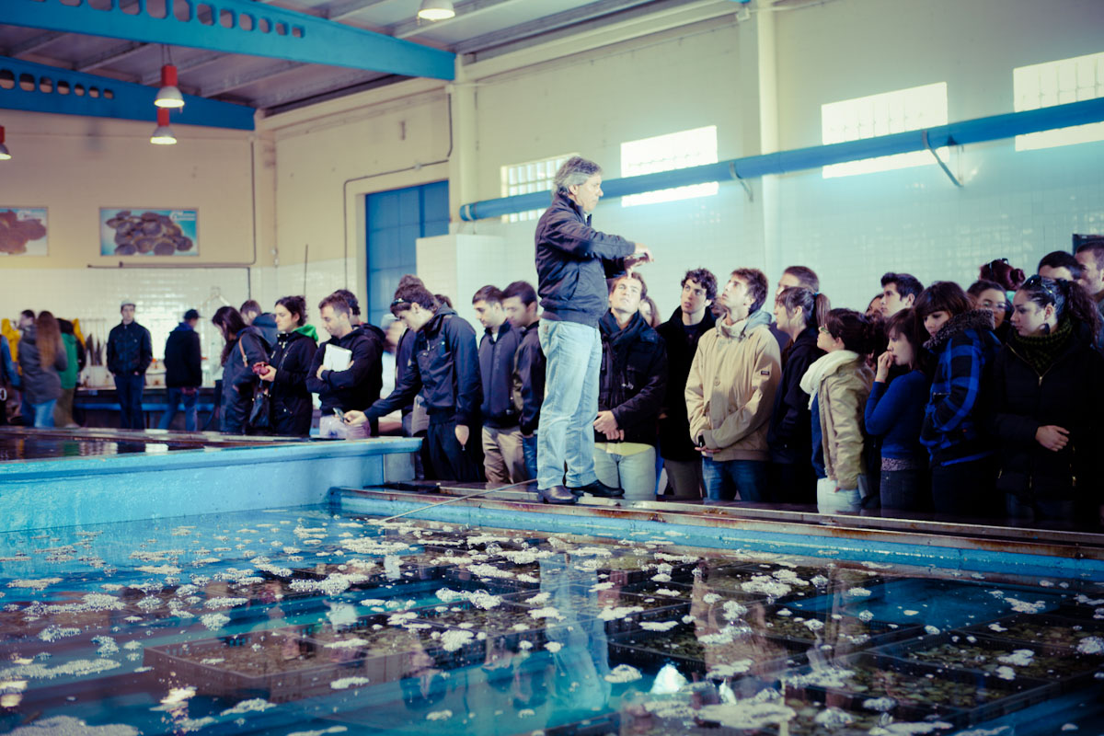

Slide 7
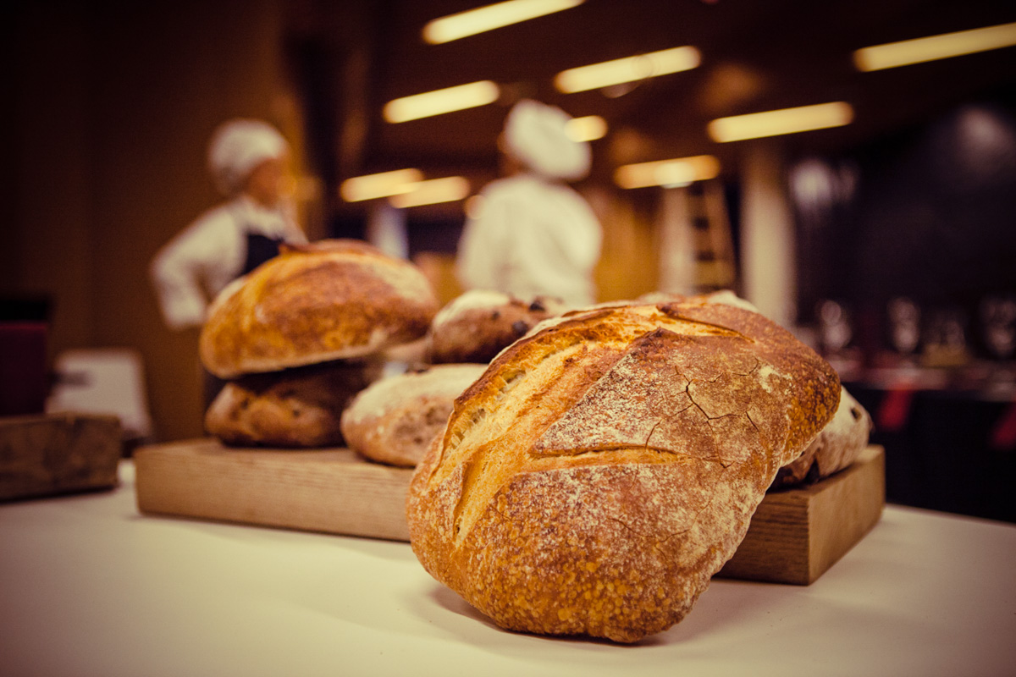

Slide 8

SERVICIO Y SALA

Slide 9


Slide 10

SUMILLERÍA

Slide 11


Slide 12
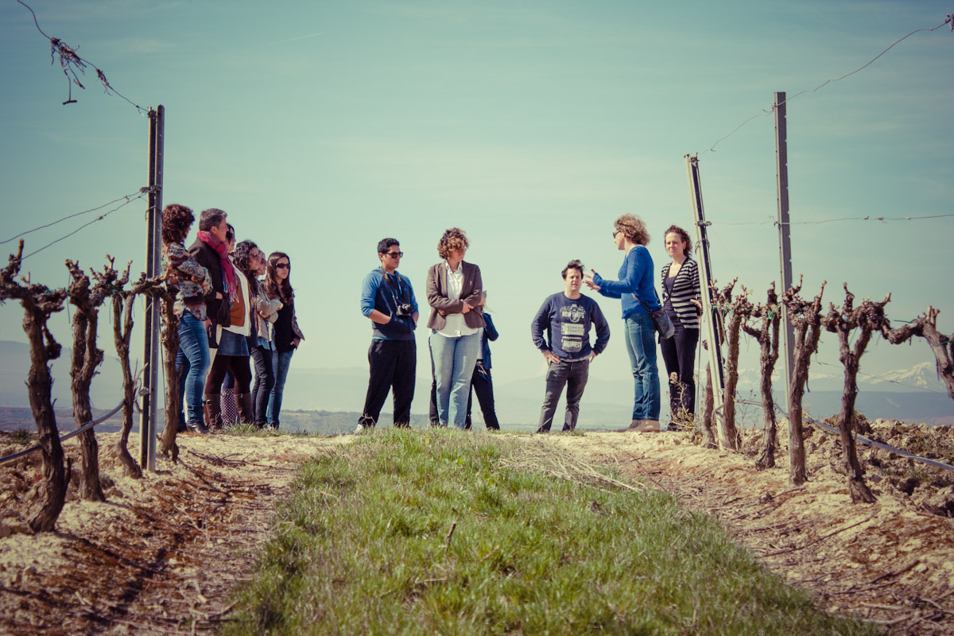

Slide 13

GESTIÓN

Slide 14


Slide 15
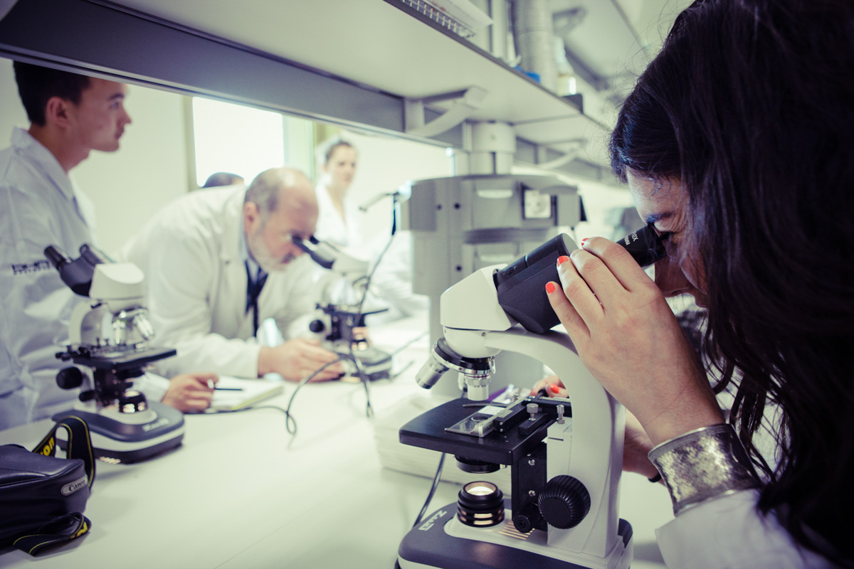
CIENCIA

Slide 16


Slide 17

#LEARNING BY DOING

Slide 18

TALLERES PRÁCTICOS

Slide 19


Slide 20
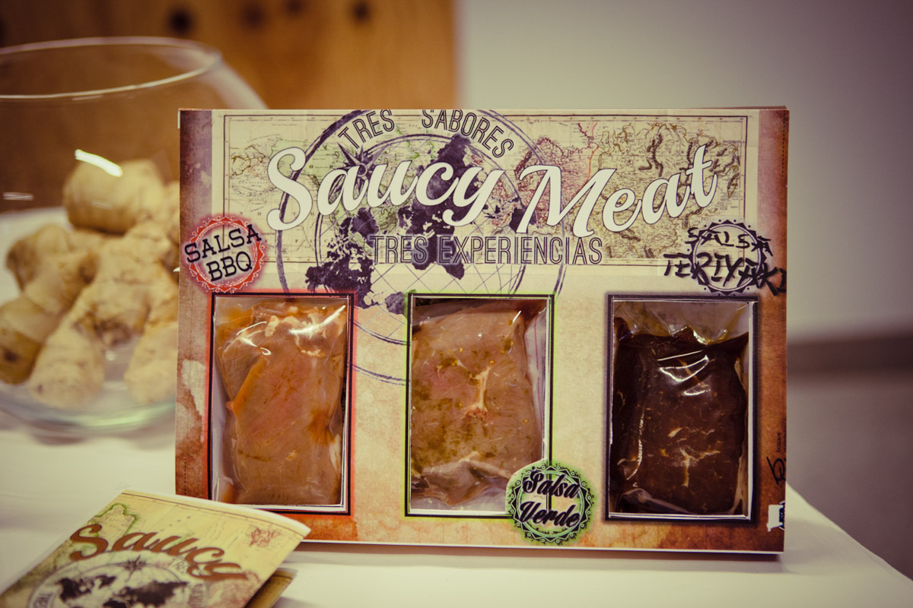
PROYECTOS

Slide 21
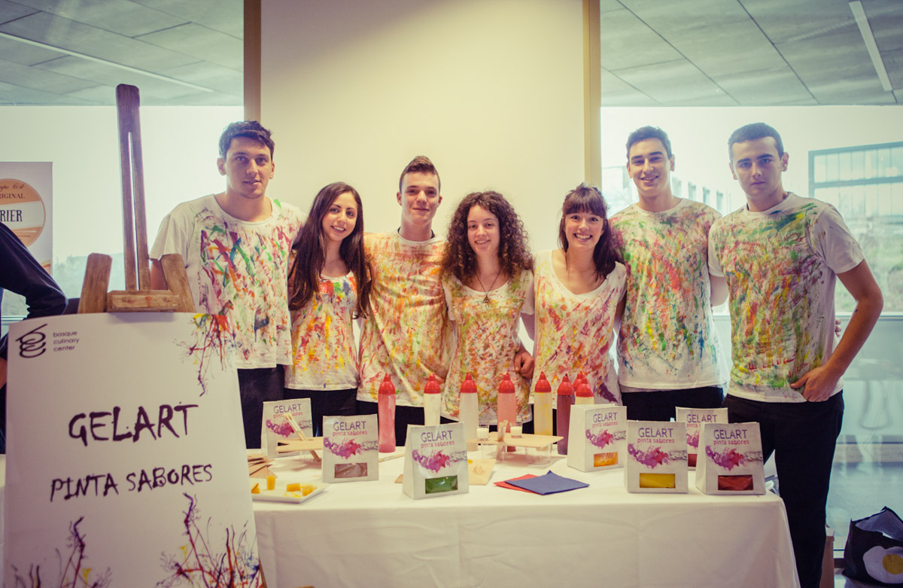

Slide 22
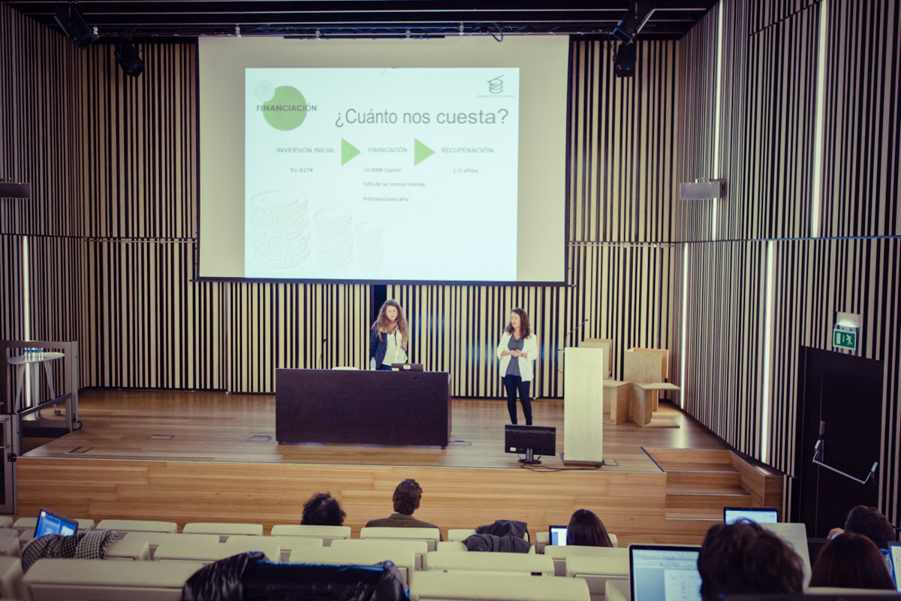
RETOS

Slide 23


Slide 24
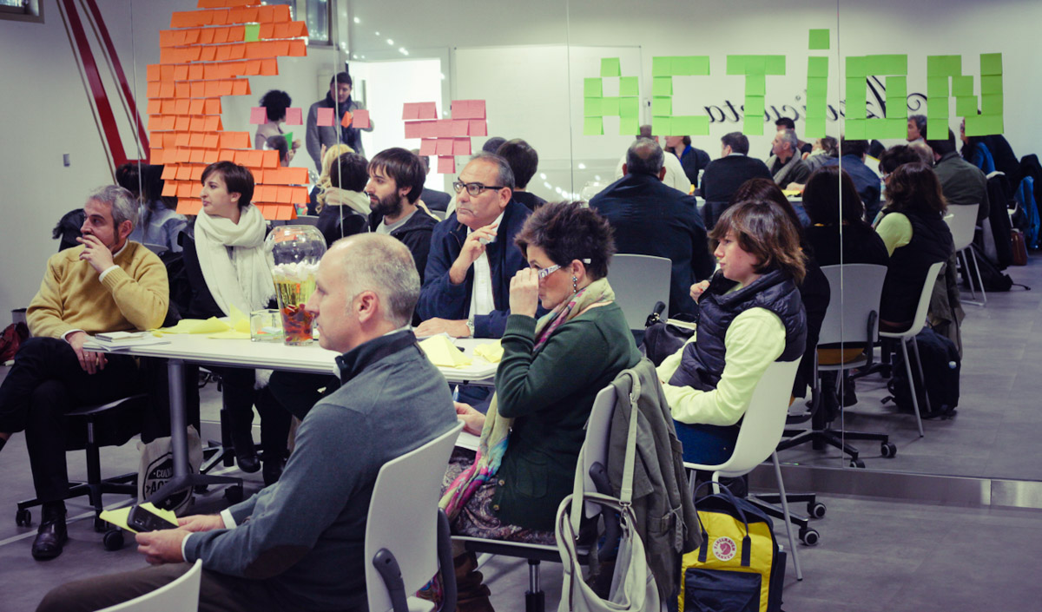
#CREATIVIDAD

Slide 25
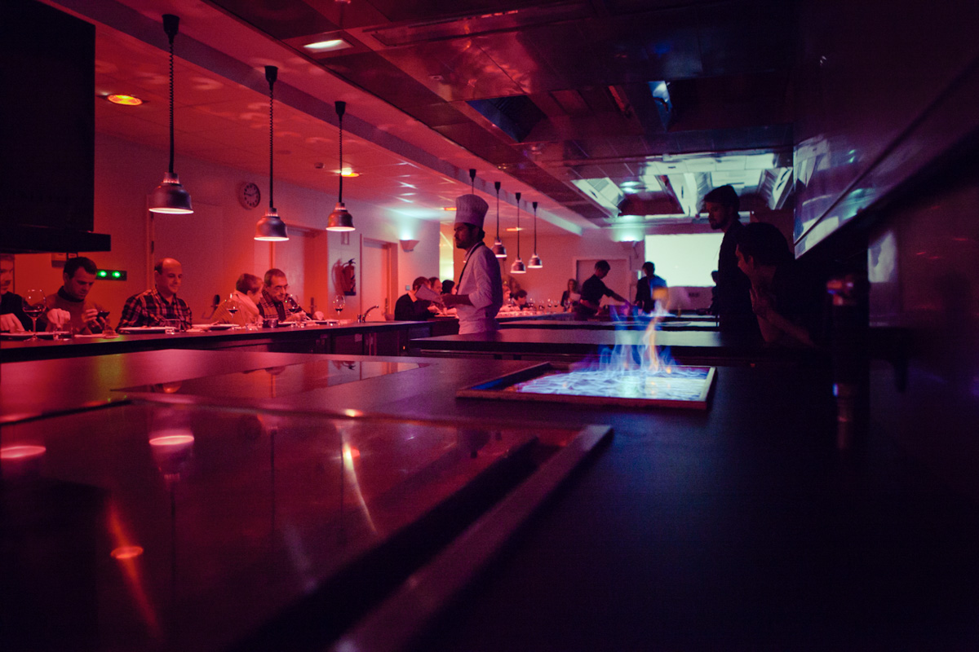

Slide 26


Slide 27
